Slide 1
مخارج الأصوات
المخرج في الإصطلاح هو المكان الذي يحدث فيه الصوت ، ويتم بموجبه تصنيف الأصوات اللغوية وترتيبها في الجهاز النطقي لدى الإنسان.
- أو هو الموضع الذي يتم فيه الإعتراض لمسار الهواء الصاعد من الرئتين، ويسمى عند علماء اللغة القدامى ( المجرى ) أو المحبس.
- أما علماء الأصوات الغربيون فيطلقون عليه موضع النطق
( Point darticlation ) .

Slide 2
مخارج الأصوات عند علماء العرب القدماء
المتتبع للدراسات الصوتية عند القدامى والمحدثين يلاحظ أن هناك اختلافا ملحوظاً في :
1- مخارج الأصوات .
2- صفات الأصوات.
3- ترتيب الأصوات .
4- عدد الأصوات .
- فمن حيث العدد مثلا نجد أن الخليل بن أحمد الفراهيدي قسمها على ثمانية وعشرين مخرجا مجموعا فيما قسمه سيبويه وابن جني الى ستة عشر مخرجا، على حين أنها لا تتجاوج في الدراسات الصوتية الحديثة عشرة مخارج .

Slide 3
- ومن حيث الترتيب نجد أن القدامى قد رتبوا مخارج الأصوات ترتيباً تصاعدياً، أي من أقصى الحلق الى الشفتين وذلك خلافاً للدراسات الحديثة التي تبدأ من الشفتين وتنتهي عند الحنجرة .
فان ابن جني مثلا يرتب الأصوات ترتيباً تصاعدياً ، أي من أقصى الحلق الى الشفتين وكما يأتي :
-( ء ا هـ )-(ع ح )-(غ خ ) -(ق)-(ك)-(ج ش ي )-(ض)
-( ل ) –(ن)- ( ر)- (ط د ت ) –( ص ز س ) – (ظ ذ ث )
- ( ف) – ( ب و م ) .

Slide 4
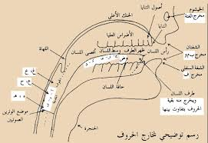

Slide 5
مخارج الحروف (الأصوات )عند ابن الجزري
المخرج الأول : الجوف : وهو مخصص للألف والواو الساكنة المضموم ما قبلها، والياء الساكنة المكسورة ما قبلها وتسمى هذه الحروف بحروف المد و اللين، وتسمى أيضاً بالحروف الهوائية أو الجوفية .
المخرج الثاني : أقصى الحلق : وهو للهمزة والهاء .
المخرج الثالث : وسط الحلق : وهو للعين والحاء .
المخرج الرابع : أدنى الحلق : وهو للغين والخاء ، ويسمى الحروف المتعلقة بالمخارج الثلاثة الأخيرة بالحروف الحلقية نسبة الحلق .

Slide 6
-المخرج الخامس : اللهاة : وهو مخرج القاف والكاف ، وتسمى هذان الحرفان باللهويين نسبة الى اللهاة .
-المخرج السادس : وهو مخرج الجيم والشين والياء غير المدية ، وتسمى بالأحرف الشجرية ، ومكان حدوثها هو وسط اللسان ، ويحاذيه من الحنك الأعلى .
المخرج السابع : وهو حافة اللسان وما يحاذيه من الأضراس من الناحية اليسرى عند أغلب العلماء ، ومن الجهة اليمنى عند الأقلية ، وهو مخرج الضاد الذي تنسب اليه اللغة العربية ، ويرى سيبويه أنها تصدر من الجانبين .
- المخرج الثامن : حافة اللسان من أدناها الى منتهى طرفه وما بينهما وبين ما يليها من الحنك الأعلى مما فوق الضاحك والناب والرباعية والثنية ، وهو مخصص لحرف اللام.

Slide 7
-المخرج التاسع : طرف اللسان بينه وبين ما فوق الثنايا اسفل اللام قليلا ، وهو مخرج النون .
-المخرج العاشر : وهو مخرج الراء ويقع بين طرف اللسان وبين ما فوق الثنايا العاليا الا أنها أدخل في ظهر اللسان قليلا،وتسمى الأحرف الثلاثة ( ل ، ن ، ر ) بالأحرف الذلقية نسبة الى الذلق ، وهو طرف اللسان حين يكون متحركا.
-المخرج الحادي عشر : طرف اللسان وأصول الثنايا العليا وهو مخرج ( ط،د،ت) وتسمى هذه الحروف بالحروف النطعية لمجاورة مخرجها لنطع الفم ، وهو غار الحنك الأعلى ، أي سقفه .
- المخرج الثاني عشر : أسلة اللسان : وهي مخرج ( ص، س، ز ) وتسمى بالأحرف الأسلية لخروجها بين أسلة اللسان وفويق الثنايا السفلى .

Slide 8
المخرج الثالث عشر : اللثة وهي مخرج الحروف اللثوية ، وهي ( ظ ، ذ، ث ) وسميت بذلك لخروجها من بين طرف اللسلن ، وأطراف الثنايا العليا بالقرب من اللثة .
المخرج الرابع عشر : باطن الشفة السفلى واطراف الثنايا العليا وهو مخرج الفاء .
المخرج الخامس عشر : وهو مخرج الواو غير المدية والباء والميم مما بين الشفتين.
المخرج السادس عشر : الخيشوم وهو مخرج الميم والنون المشددتين في حال الإدغام والإخفاء .

Slide 9
مخارج الأصوات عند علماء الأصوات المحدثين
- لقد استفادت الدراسات الصوتية مما توصل اليه العلم في بعض التخصصات وعلى الخصوص تلك التي لها علاقة بالجهاز الصوتي عند الإنسان مثل علم الطب والبيولوجيا واختراع الالات الكاشفة إستفادة مكنتها من إعطاء وصف دقيق لمخارج الأصوات ، وقد أدى ذلك بها الى إعادة توزيع الأصوات اللغوية توزيعاً يتناسب مع التطور لحاصل في المجالات جميعها ، مما جعل علماء الأصوات المحدثين يكادون يجمعون على التصنف الآتي :
1- المخرج الشفوي (Alibale ).
ويتم تحقيق هذا المخرج باقتراب الشفتين من بعضهما ، وينقسم بدوره على قسمين :

Slide 10
أ- الشفوي المزدوج ( Bilabiale ).
ويتحقق عندما تنطبق الشفتان كليا بحيث لا تسمحان للهواء الصاعد من
الرئتين بالمرور .
ب – الشفوي الأسناني ( Labiodental ).
ويتحقق عندما تلتقي الشفة السفلى بالأسنان العليا ، فضلا عن
حدوث تضييق في مجر الهواء .
2- المخرج الأسناي ( Dental ) .
ويتحقق عندما يتصل طرف اللسان أو الذولق بالأسنان ، وينقسم على أربعة اقسام :
أ- الأسناني المنبسط ( Apicales Plate )
ويحدث ذلك عند انخفاض اللسان نحو الأسفل .

Slide 11
ب- بين الأسنان ( Inter dental ) .
وذلك عندما يتوسط اللسان الأسنان العليا والسفلى .
ج – الأسناني اللثوي ( Alveolar Apace - ).
ويتم عند اتصال اللسان بالأسنان العليا أو مقدمة اللسان باللثة أو أصول الثنايا .
د- الأسناني الرجعي ( Palatable ) .
ويتم عند اتصال سطح اللسان بالحنك ، وينقسم بدوره على ثلاثة أقسام :
- الغاري الأمامي : ويتم عندما يتصل سطح اللسان بالجزء الأمامي من
الحنك الأعلى .
- الغاري الخلفي : ويتم عندما يتصل سطح اللسان بمؤخرة الحنك

Slide 12
- الطبقي : ويتحقق ذلك باتصال سطح اللسان بالطبق ، وهو الجزء الرخو من الحنك الأعلى .
4- مرج الصافرات والشينات : ويكون ذلك بامتداد اللسان في قاع الفم ، ويتخذ شكل مجرى ، يمكن الهواء من المرور وينقسم :
أ- الصافرات ( Sifflantes ) وتحدث عندما تتصل مقدمة اللسان بالحنك الأمامي .
ب- الشينات ( chuntantes ) وتحدث عند اتصال مقدمة اللسان ( الأسلة ) بالحنك الأوسط .

Slide 13
5- المخرج اللهوي ( uvular ire ). ويتحقق هذا المخرج عندما يلتقي أقصى اللسان باللهاة .
6- المخرج الحنجري ( Laryngeal ) . ويتحقق هذا المخرج عندما تتوقف حركة الوترين الصوتيين ، ويتقلص الغشاء الداخلي للحنجرة .
هذه باختصار أهم المخارج الصوتية في الدراسات اللسانية الحديثة ، وقد تم بموجب هذه المخارج تصنيف الأصوات الصامتة في العربية على النحو الآتي :

Slide 14
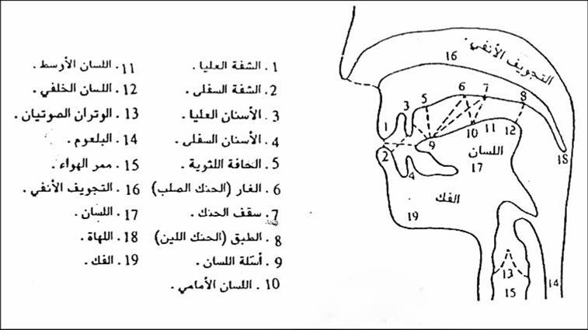

Slide 15
1- الأصوات الشفوية المزدوجة : وهي ( الباء ، الميم ، الواو ) .
2- الأصوات الشفوية الأسنانية : وهي ( الفاء ) .
3- الأصوات بين الأسنانية : وهي ( الظاء ، الذال ، الثاء ) .
4- الأصوات الأسنانية اللثوية :
وهي ( الضاد ، الدال، الطاء،التاء،الزاي ،الصاد ، السين ).
5- الأصوات اللثوية المائعة : وهي ( اللام ، الراء ، النون ) .
6- الأصوات الغارية الأمامية : وهي : (الشين، الجيم ، الياء).

Slide 16
7- الأصوات الغارية الخلفية : وهي ( القاف ) .
8- الأصوات الطبقية : وهي ( الكاف ، الغين ، الخاء ) .
9- الأصوات الخلفية : وهي ( العين ، الحاء ) .
10- الأصوات الحنجرية : وهي ( الهمزة ، الهاء ) .

Slide 17
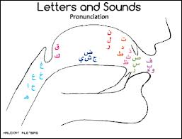

Slide 18
مخرج الأصوات عند اعلام القدامى
1- الخليل بن أحمد الفراهيدي : في ( العين )
(ع ح هـ خ غ ) (ق ك ) (ج ش ض ) (ص س ز ) (ط ت د )
( ظ ث ذ ) ( ر ل ن ) ( ف ب م ) ( و ا ي ء ) .
2- سيبويه ( الكتاب ):
( ء هـ) ( ع ح غ خ ) ( ق ك ) ( ج ش ي ) ( ض ) ( ل ن ر ) ( ط د ت )
( ز س ص ) ( ظ ذ ث ) ( ف ب م و ) .
3- ابن جني : في ( سر صناعة الإعراب ):
-( ء ا هـ )-(ع ح )-(غ خ ) -(ق)-(ك)-(ج ش ي )-(ض)
-( ل ) –(ن)- ( ر)- (ط د ت ) –( ص ز س ) – (ظ ذ ث )
- ( ف) – ( ب و م ) .

Slide 19
مخارج الأصوات عند أعلام المحدثين
د . كمال محمد بشر | د. صبحي الصالح | د. أحمد مختار عمر
شفوية | الجوفية الهوائية | شفتاني
أسناني شفوي | الحلقية | شفوي أسناني
أسناني | اللهوية | أسناني
أسناني لثوي | الشجرية | أسناني لثوي
لثوي | الذلقية | لثوي
لثوي احتكاكي | النطعية | غاري
وسط الحنك | الأسلية | غاري طبقي
أقصى الحنك | اللثوية | طبقي
لهوي | الشفوية | لهوي
حنكي | الخيشومية | حلقي
حنجري |  | حنجري

